Slide 1
Hyperledger与Fabric
深圳行云创新科技有限公司

Slide 2
目录
背景
什么是超级账本
超级账本的数据模型
超级账本的架构
超级账本的网络拓扑

Slide 3
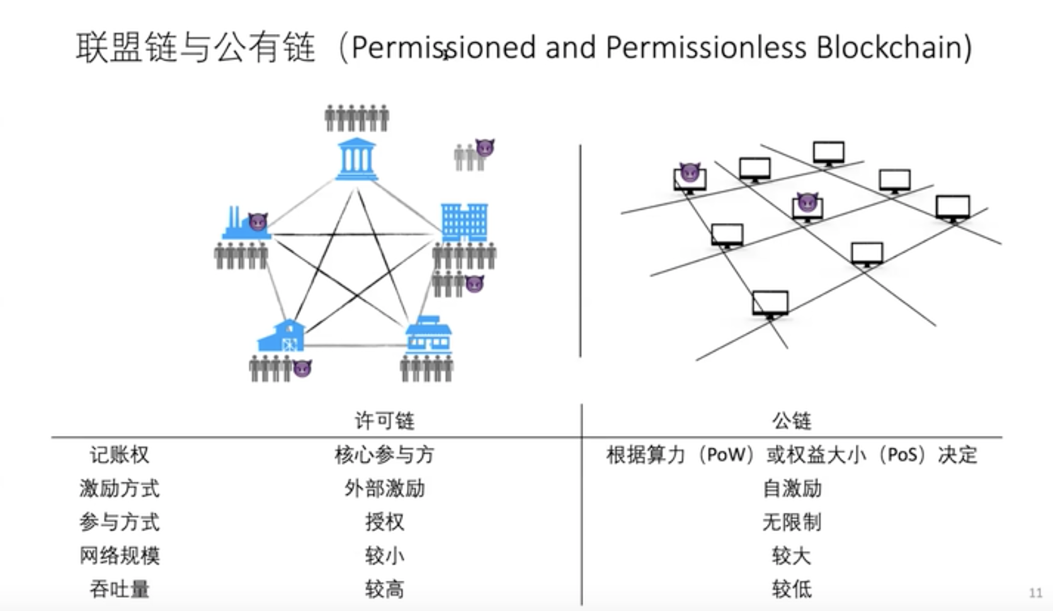
背景-区块链
区块链：是一个不可变更的交易账本，由分布式节点进行维护。这些节点共识机制维护一份副本，并通过打包成块连接到上一个块从而形成区块链。
常见区块链的分类：
公有链：以比特币和以太坊为
数据到处存放
操作记录不可更改
数据可用性：可接受时间内达成，比如比特币的分叉问题；吞吐量达标。
私有链：适用企业内部
联盟链：多个商业团体

Slide 4
背景-问题
基于分布式账本的比特币与以太坊确实带来了分布式应用的告诉发展，但同时，许多企业对于性能要求较高的特性却是无许可的区块链技术无法提供的。另外，对于许多的金融场景，对于参与的身份识别是硬性要求，比如遵守KYS和AML(Anti-Money Laundering)法规，因此对于企业，我们需要考虑如下需求：
参与者是可识别的
网络是需要许可的
高吞吐、低延迟
隐私保护与保密性

Slide 5
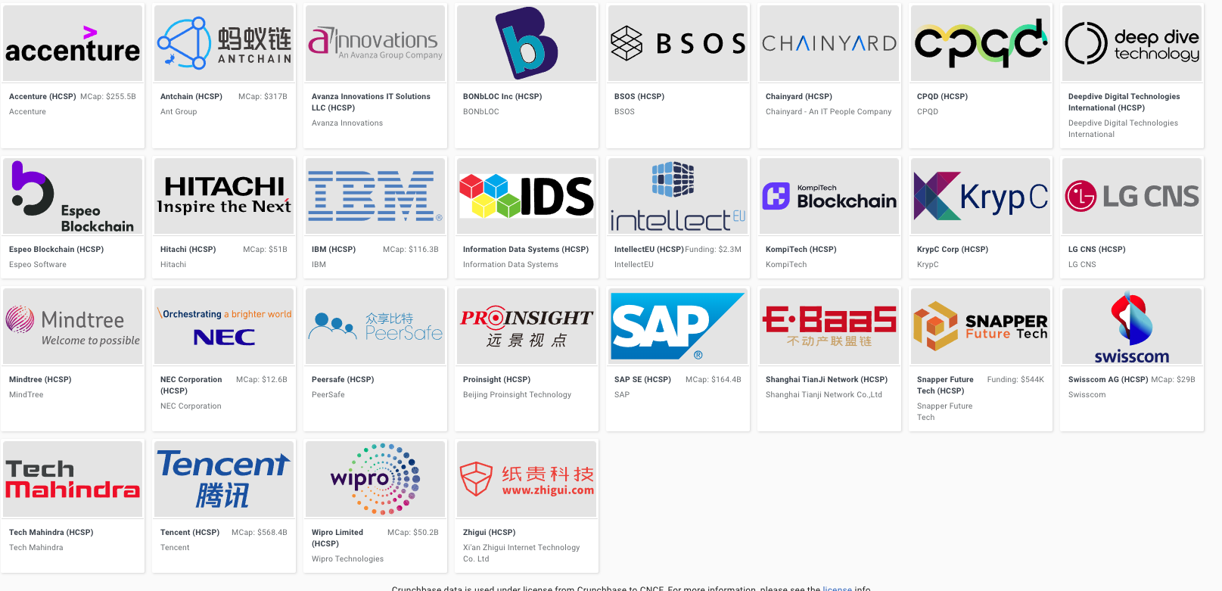
超级账本Hyperledger
开源的企业级许可的分布式分类账平台。旨在提供与传统的分布式记账的区块链平台不同的功能。Hyperledger 最具大表性的作品是Fabric，该项目于15年交由Linux 基金会，成为开源项目。
成员包括IBM,Intel，思科等。
超级账本的特性：
联盟链
拥抱监管和审查
良好的扩展性，可插入各种功能模块
身份管理

Slide 6
Fabric
特性：
高度模块化
可配置
通用性
多语言
智能合约
可使用于：银行、金融、保险、卫生保健、资源、供应链、数字版权等

Slide 7
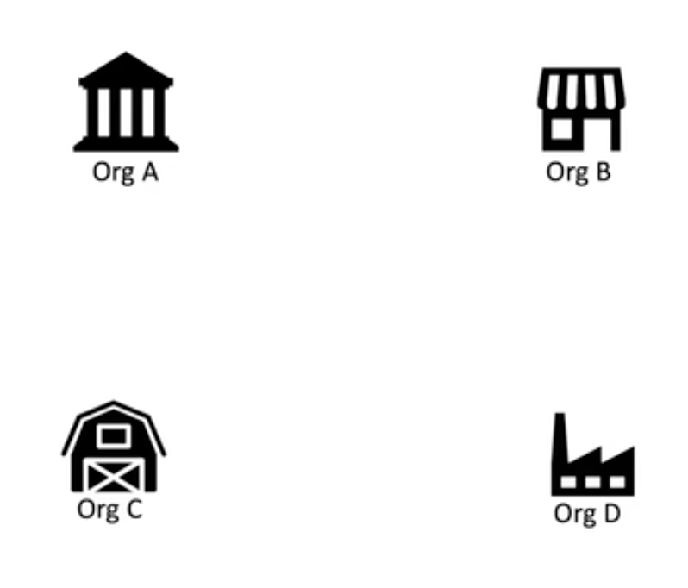
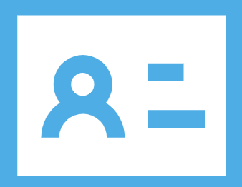






Fabric 模型
Organization (Membership Service Provider)
Identity(身份)
Consortium（联盟）
Channel（通道）
SmartContract（智能合约）
Endorsement（背书）
PrivateData（隐私数据）
Consortium
Channel A
PrivateData B
PrivateData A

Slide 8
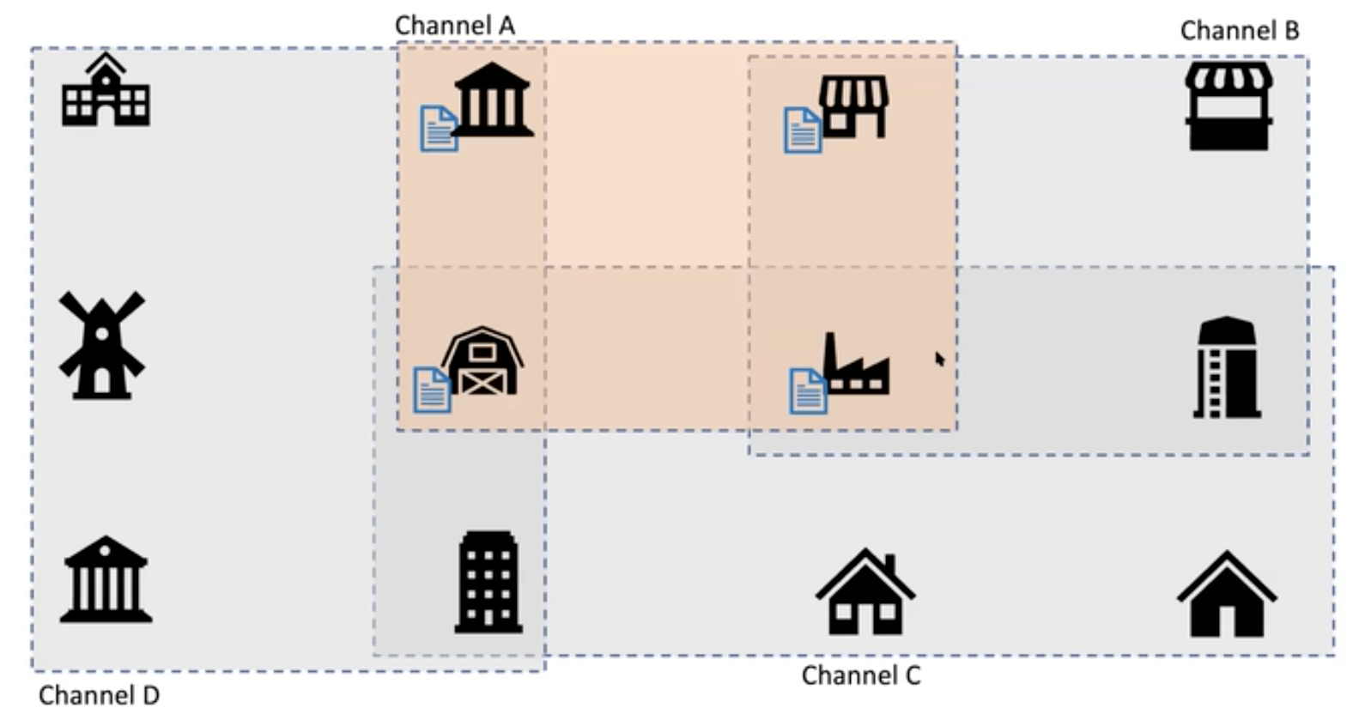
Fabric 网络动态扩张

Slide 9
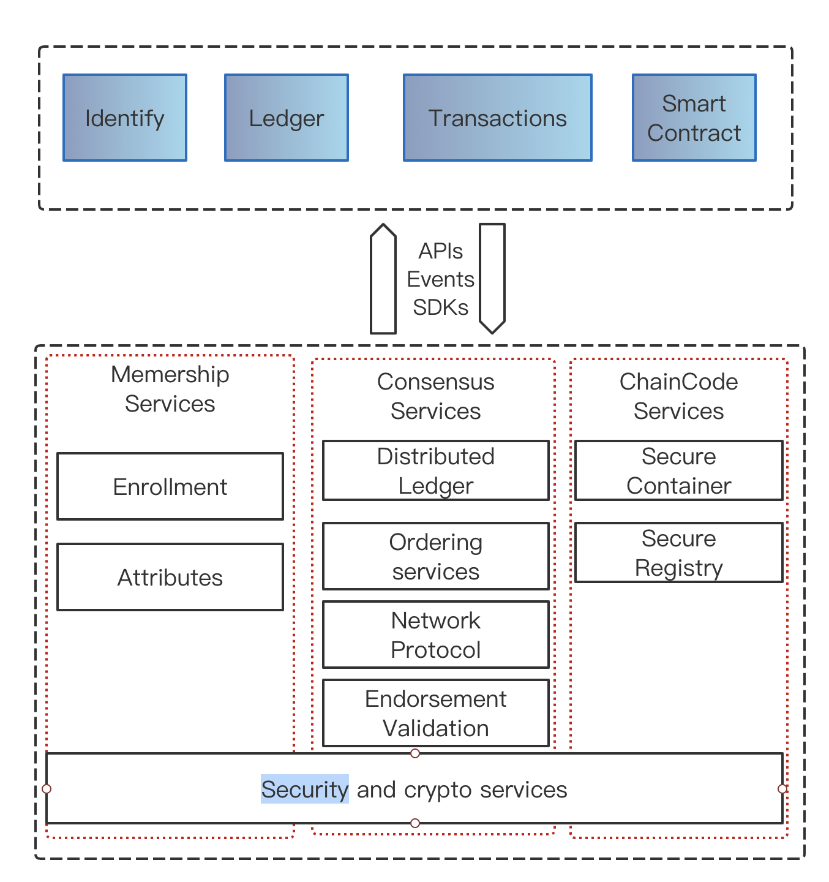
Fabric—架构
整体来说，Fabric 分为上下两层架构：
应用层:与Fabric 进行交互
身份管理
账本处理
交易处理
智能合约
区块链层
成员管理
共识服务
分布式账本
排序服务
P2P网络
链码服务
安全服务

Slide 10
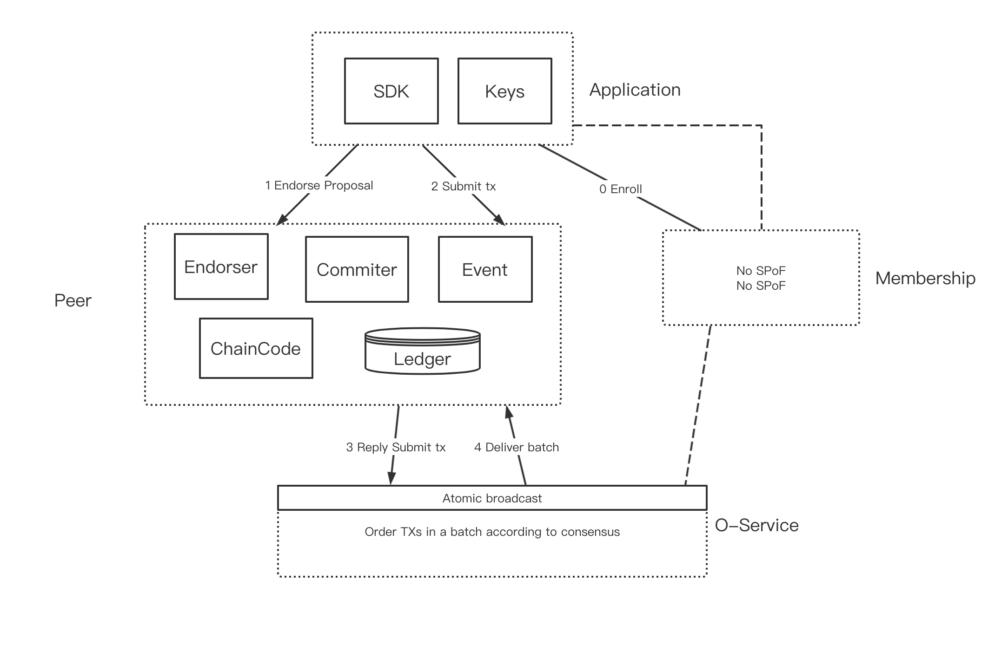
Fabric—网络拓扑
Fabric 把运行时的网络分成了多个不同的节点，节点是区块链上通信的主体，是一个逻辑概念。不同的节点可以运行在同一台物理机器上，也可以分散在不同的物理机上。节点与节点之间通过Gossip 协议进行通信。节点包括：客户端、Peer 节点、排序服务节点、CA节点等

Slide 11



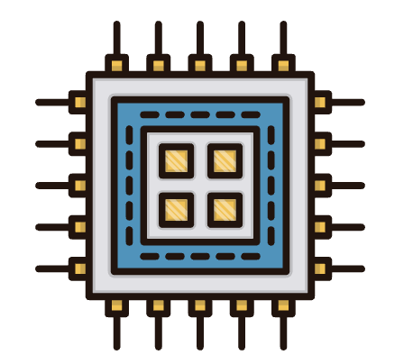
Fabric—交易流程
Fabric—交易流程
Proposal（提议）
背书策略：超过半数的组织
Proposal（提议）
Execute
ProposaResponse(Endorsed)
Broadcast
Order
对收到的所有transaction排序
Deliver
Validate &Commit
Notify
SDK/CLI
signed
OrgA
Peer
signed
OrgB
Peer
signed
OrgC
Peer
OrgD
Peer
Orderer
Orderer
Orderer

Slide 12


谢 谢！
联系我们：
marketing‍@cloudtogo.cn
0755-86955652

